Slide 1
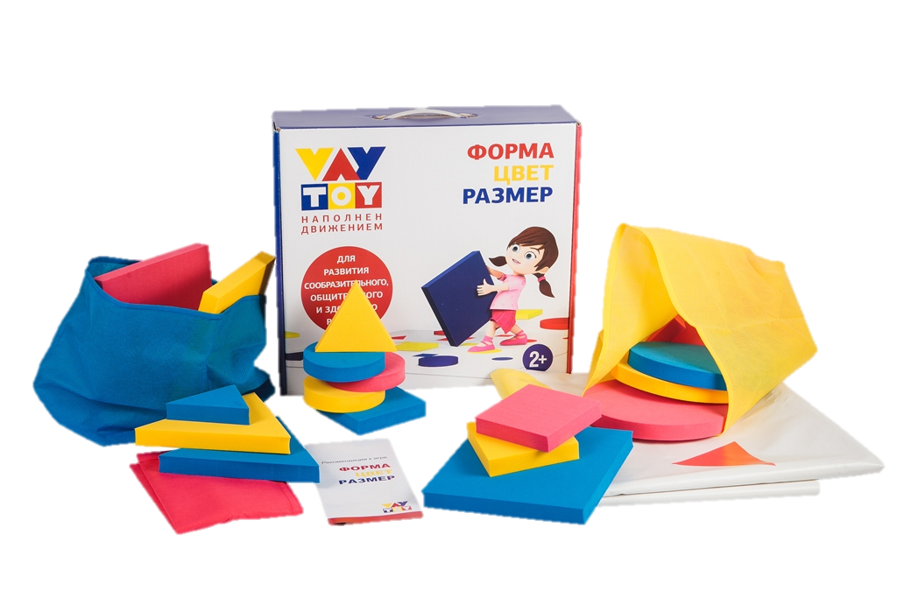
Математика и подвижная развивающая игра
«Vay toy. Цвет, форма, величина»

Slide 2
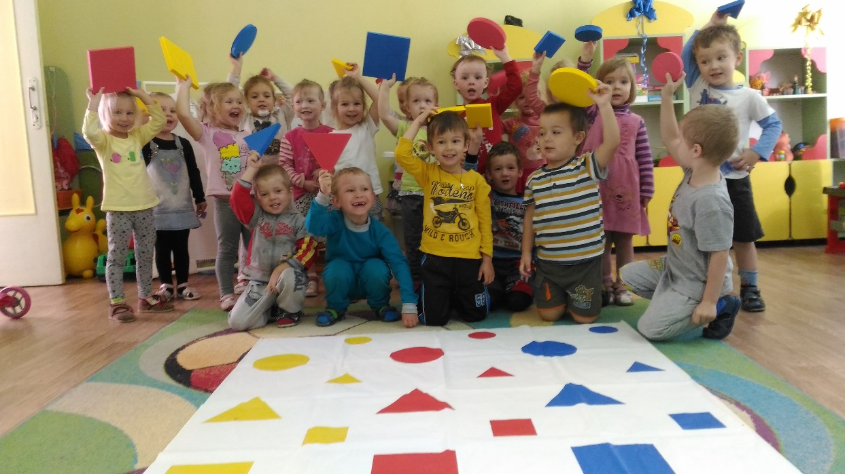
Уважаемые родители!
Смысл развивающей игры VAY TOY заключается в том, что обучение должно проходить в веселой, активной форме. Замените однообразные занятия за столом подвижными играми – и вскоре наслаждайтесь положительным результатом и успехами вашего ребенка!

Slide 3
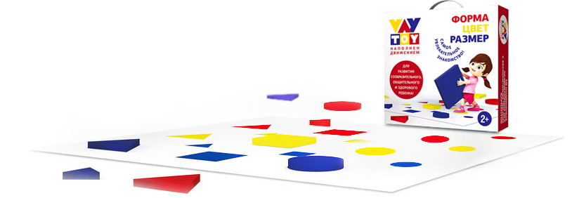
Во время упражнений на коврике из набора дети развивают математическое мышление, закрепляют информацию на практике, получают новые сведения об окружающем мире. Более того – они удовлетворяют естественную потребность в движении и улучшают эмоциональную сферу.

Slide 4
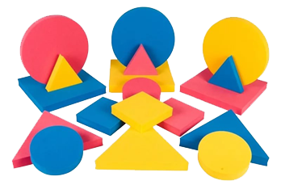
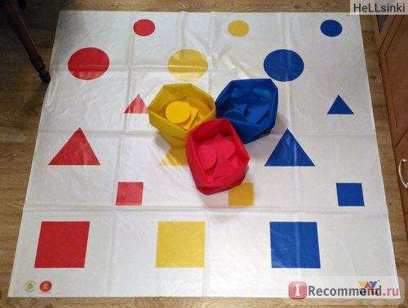
Главным материалом игры являются фигуры, которые различаются по трем признакам:
форма (круг, квадрат, треугольник)
размер (большие и маленькие)
цвет (красный, желтый, синий) Они крупные, поэтому малыш может буквально ощутить их особенности и отличительные признаки: углы, плавные линии, размер.
Покажите, как они двигаются: покатайте круг, установите квадрат на ребро и так далее.
На поверхности поля нарисованы все эти фигуры. Для выполнения большинства заданий ребенку предстоит разложить объемные тела на соответствующих силуэтах.

Slide 5
Предлагаем вашему вниманию несколько игр для детей 3-4 лет

Slide 6
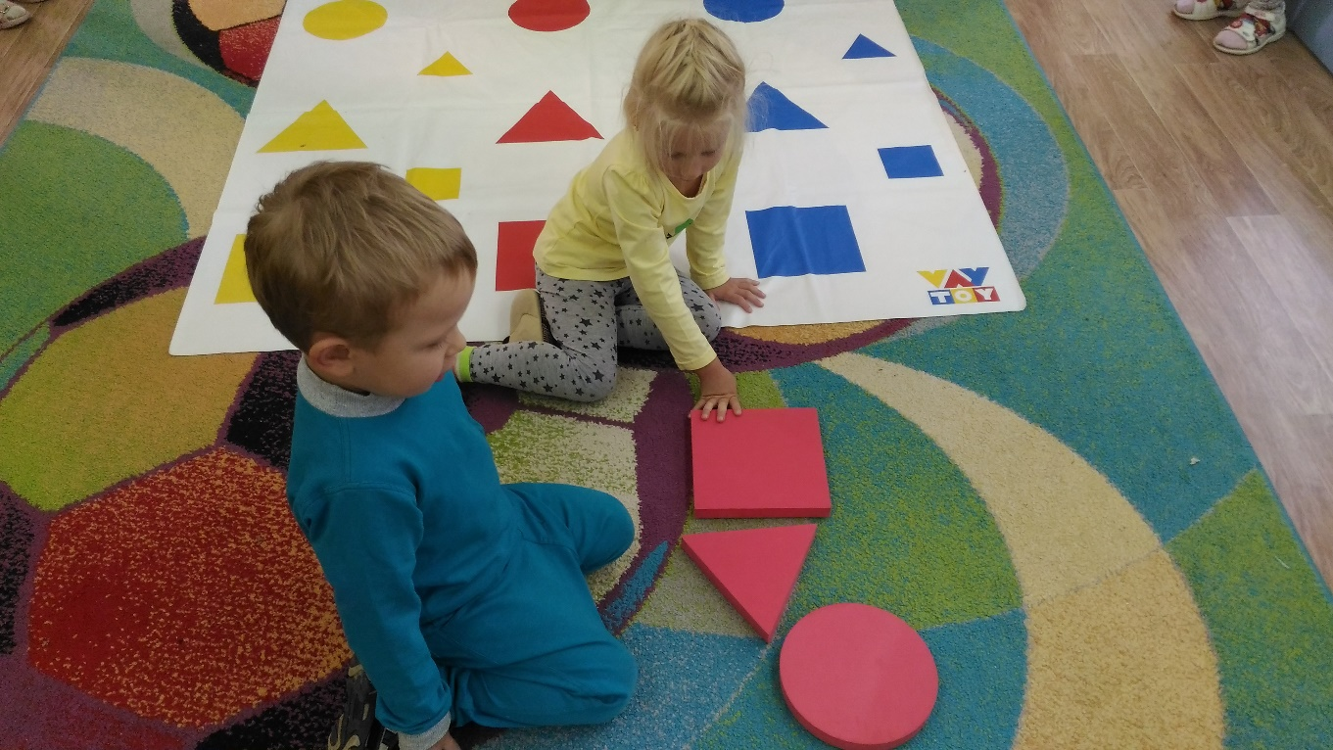
Игра "Цвет и размер"
Цель: учить детей различать и называть два свойства предмета: цвет и величина.
Задание:
Разложи/принеси только красные маленькие фигуры; большие синие фигуры и т.д.

Slide 7
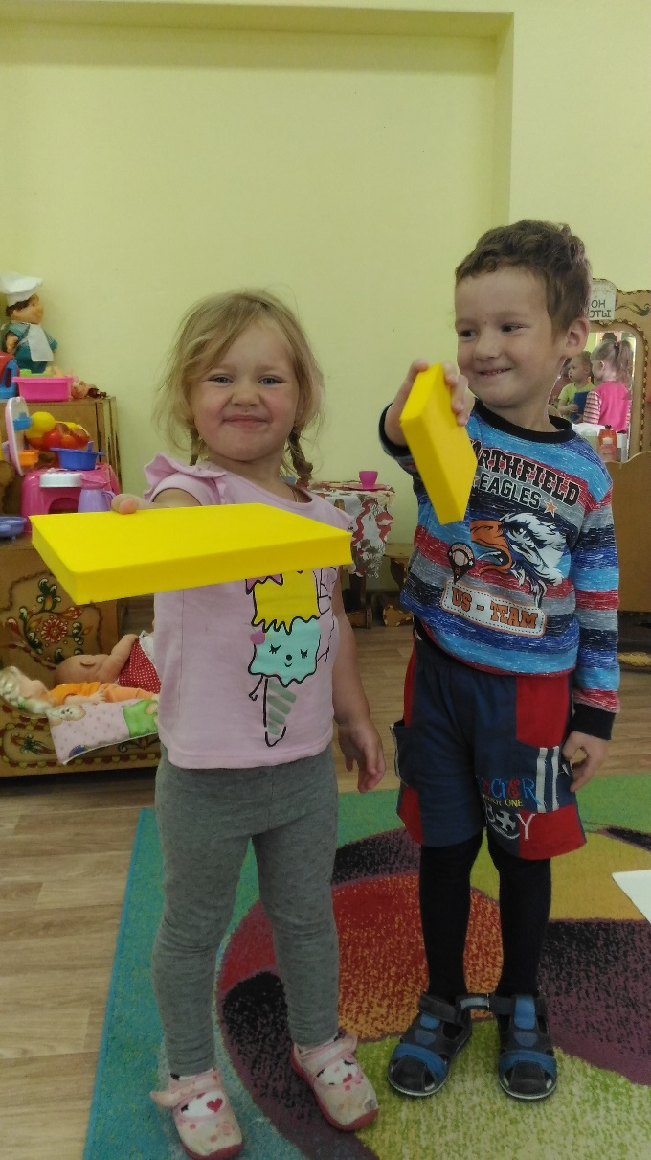
Игра "Цвет и форма"
Цель: учить детей различать и называть два свойства предмета: цвет и форму
Задание:
Разложи/принеси только красные квадраты; желтые треугольники; синие круги и т.д.

Slide 8
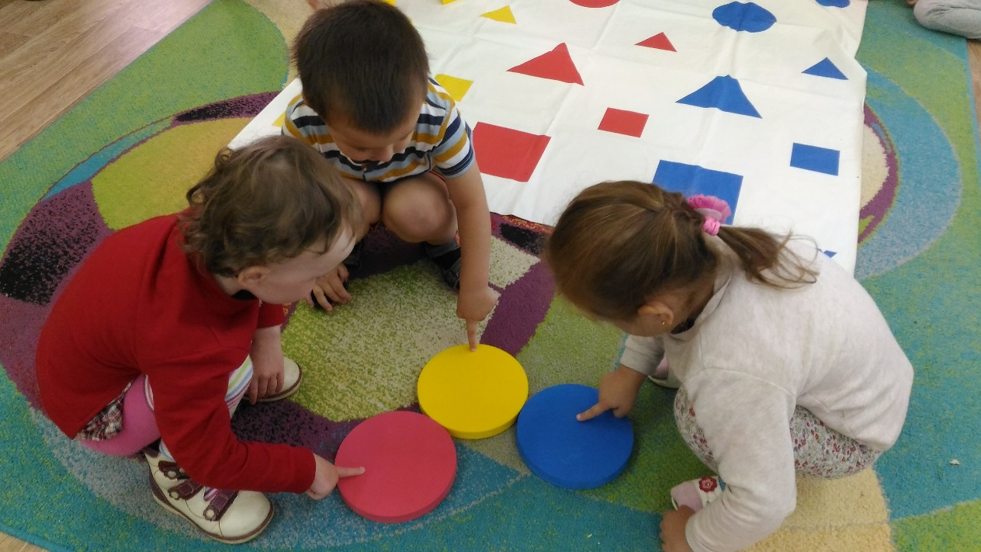
Игра "Размер и форма"
Цель: учить детей различать и называть два свойства предмета: форма и величина.
Задание:
Разложи/принеси только большие квадраты (треугольники, круги) или только маленькие квадраты (треугольники, круги).

Slide 9
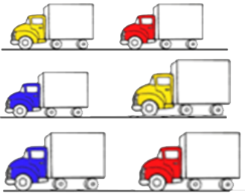
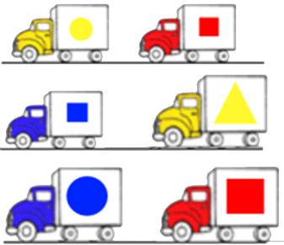
Игра «Погрузи фигуры в машинки»
Цель: закреплять название цветов
Задание:
Попросить ребёнка вытащить из мешочка любую фигуру и отнести в машинку такого же цвета. Машинки нарисованы на большом листе ватмана или картона. Обратное действие: разгрузить машины. Каждую фигуру отнести и положить в мешочек соответствующего цвета.

Slide 10
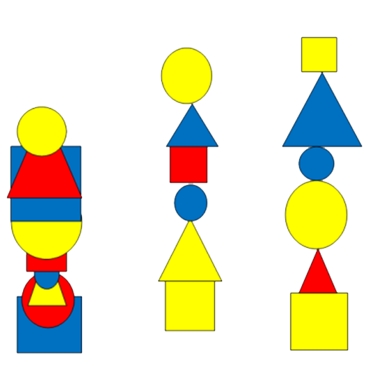
Игра «Я - строитель»
Цель: различение геометрических фигур по одному из признаков, чередование фигур с опорой на один из признаков (или цвет, или размер, или форма), установление причинно-следственных связей.
Задание:
Ребёнку предлагается стать строителем и построить небоскрёб из фигур. Взрослый даёт установку на чередование фигур по одному из признаков (или цвет, или размер, или форма). Башня не должна упасть, использовать все фигуры, чередование может быть по двум и трём цветам (или формам) или по двум размерам.

Slide 11
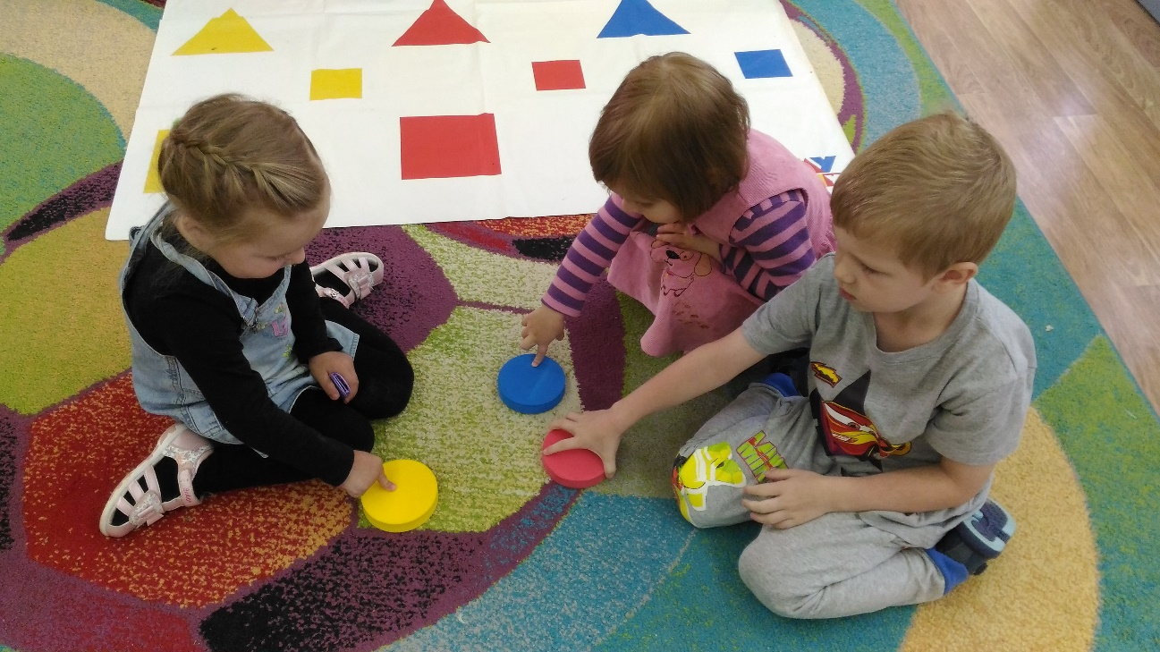
Игра «Интересные фигуры»
Цель: формирование у детей умения анализировать, выделяя такие признаки, как цвет, форма, величина.
Задание:
Предлагают ребенку одинаковые фигуры одного размера и разного цвета, например, маленькие 3 квадрата. Затем задается вопрос ребенку: «Они одинаковые? (Квадраты) Что у них разного?» (Цвет). Затем ребенку даются те же фигуры только другого размера, 3 больших квадрата. Просят сравнить фигуры, которые были у ребенка в начале, и которые он получил только что, и найти их место на напольном полотне. Вопросы, задаваемые ребенку: «Что у них одинакового и разного теперь? (Цвет, размер). Далее ребенку задается вопрос: «А как их можно соединить?» (По цвету: например, большой и маленький квадрат желтого цвета). А что у них общего? (Это квадраты).

Slide 12
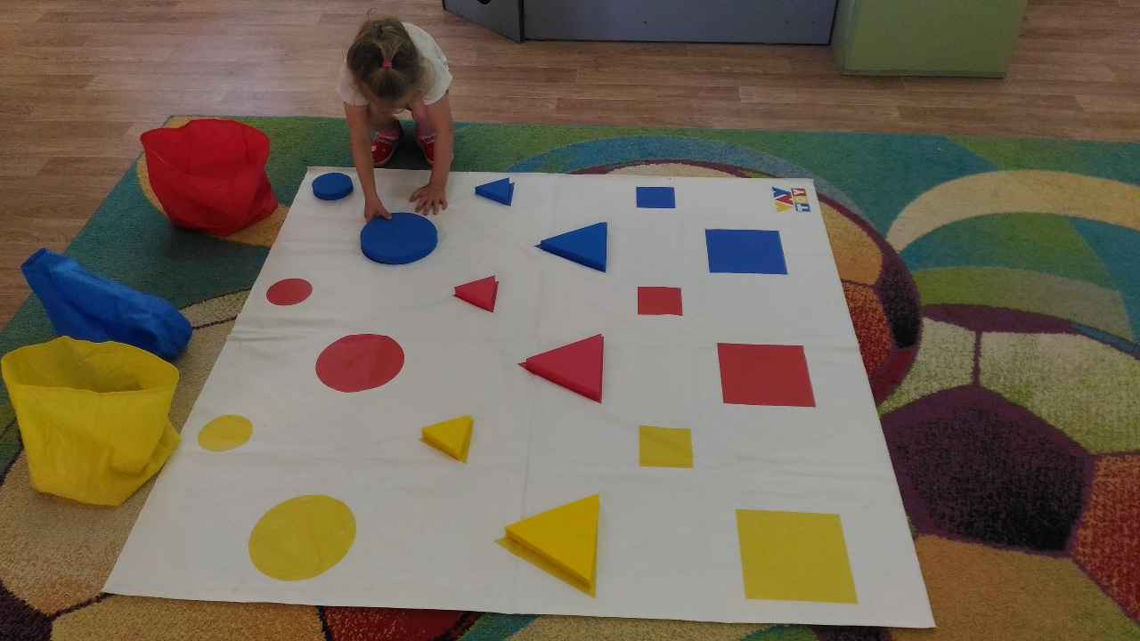
Игра «Волшебные карманы»
Цель: Учить различать фигуры по их свойствам
Задание для ребенка
Перед ребенком на полотне лежат фигуры и несколько мешочков-кармашков. Дается такая инструкция: «Мы должны собрать фигуры в волшебные карманы, каждый карман любит свой цвет, но треугольники не могут в них попасть, т. к. они заколдованы». Или, например, «Давайте в синем кармане у нас будут жить желтые фигуры, кроме треугольника, а в желтом кармане синие фигуры, кроме квадрата и т.д.». Уровень сложности зависит от ребенка.

Slide 13
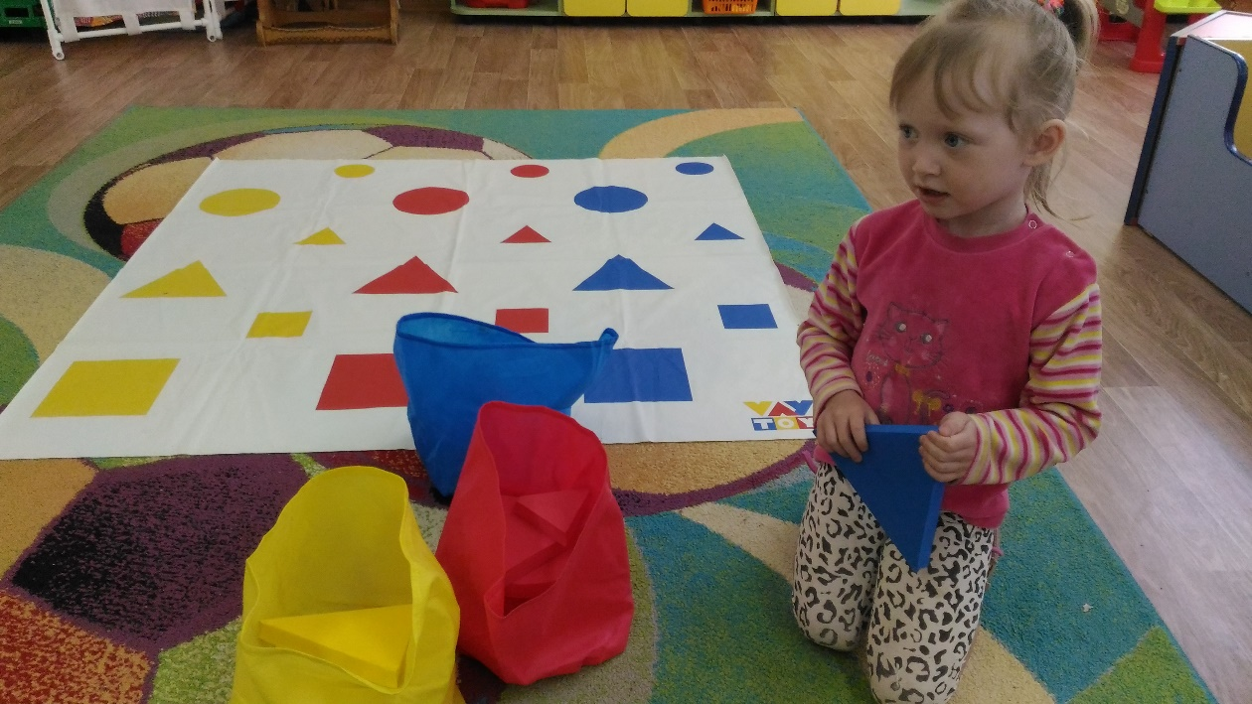
Игра «Подбери-ка»
Цель: развитие способности анализировать, сравнивать существенные признаки предметов окружающего мира.
Задание:
Ребенок вынимает из мешочка фигуры. Затем называет предметы окружающего мира (в комнате, на улице, в доме и т.д.), которые имеют такие же признаки (цвет, форма, сочетание их признаков), как и вытянутая фигура.

Slide 14
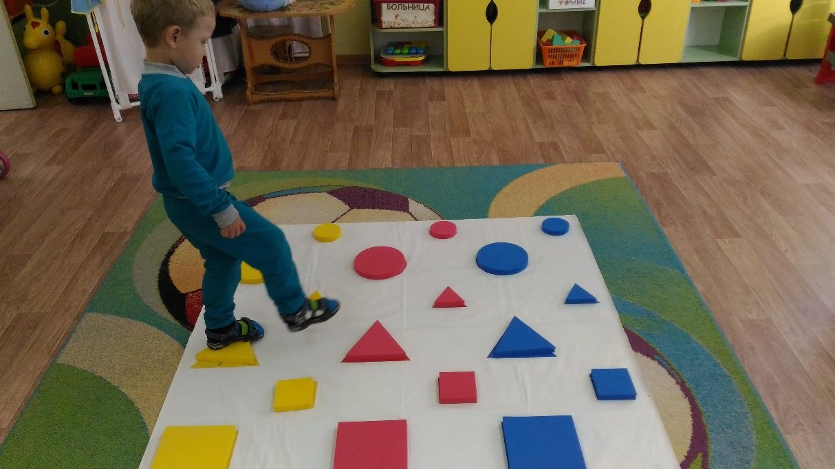
Игра «Волшебная дорожка»
Цель: Формирование умений узнавать и называть фигуры, выделяя в них один или два признака.
Задание ребенка.
Ребенку говорят: «Сейчас мы будем идти по волшебной дорожке, чтобы не сбиться с пути, ты должен меня внимательно слушать» и называет ребенку ряд фигур с их качествами (размер, форма, цвет). Например, красный маленький круг, синий маленький квадрат, красный большой круг и т.д., - это «путь» ребенка. При этом ребенку можно разрешить смотреть на напольное полотно, по которому он будет идти или, наоборот, ребенку по условию нельзя на него смотреть. Затем после того, как взрослый сказал «путь», ребенок по памяти наступает на фигуры, в той последовательности, которая была сказана взрослым. За тем меняются местами.

Slide 15
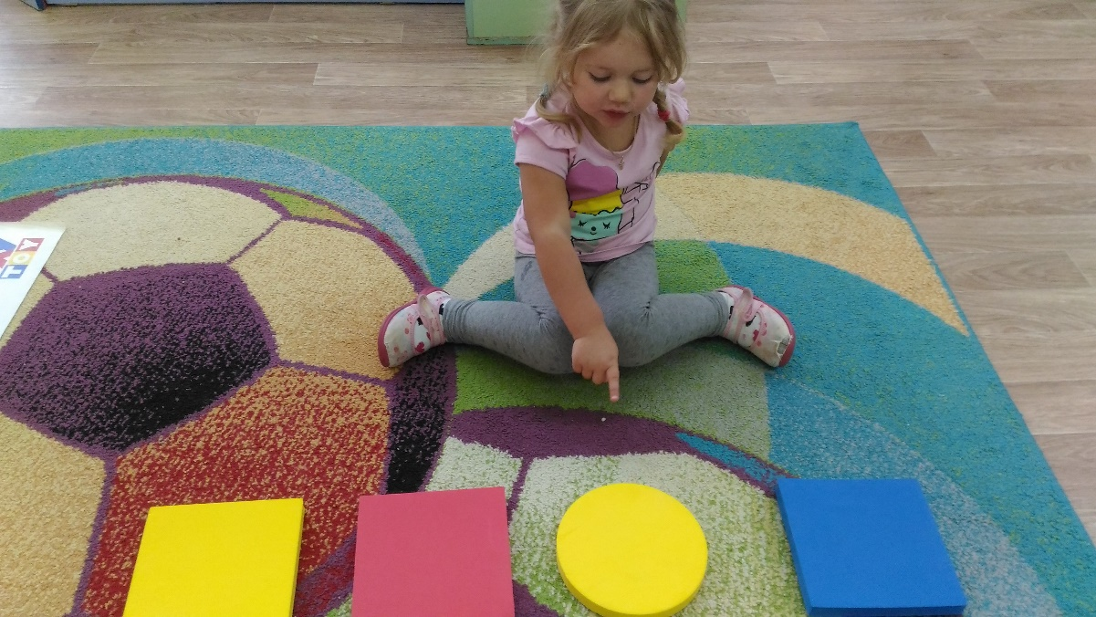
Игра «Что лишнее?»
Цель: Формирование умения анализировать предметы, выделяя такие их признаки, как цвет, форма, величина.
Задание
Перед ребенком выстраивают ряд фигур, где есть что-то общее, ребенок должен понять, что это, и убрать лишнее. Например, перед ребенком ряд фигур: большой желтый квадрат, большой красный квадрат, большой желтый круг, большой синий квадрат. Ребенок должен убрать большой желтый круг, и объяснить почему он лишний. Может даваться следующая инструкция: «Посмотри внимательно, что тут лишнее? Объясни почему?». Задание можно усложнить.

Slide 16
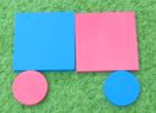
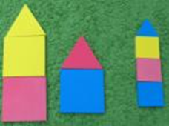
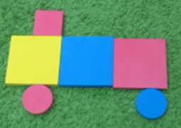
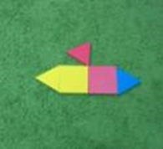
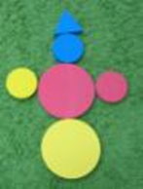
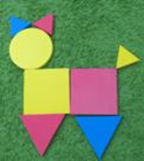
Игра "Выложи изображение"
Цель: закрепление знаний о геометрических фигурах круг, квадрат, треугольник, величине (большой- маленький), основных цветах (желтый, синий, красный); развитие умения выполнять задание по образцу.
ТЕЛЕЖКА
ДОМ
Задание:
Ребенок опираясь на образец - контурное изображение, где цвет деталей может быть произвольный (форма и величина определены) выкладывает изображение.
БУСЫ
ГРУЗОВИК
ЛОДОЧКА
СНЕГОВИК
КОТИК

Slide 17
Пусть малыш растет сообразительным, общительным и здоровым с игрой VAY TOY!

Slide 18
Спасибо за внимание!

